Slide 1
Spela bridge 1
Lektion 1

Slide 2
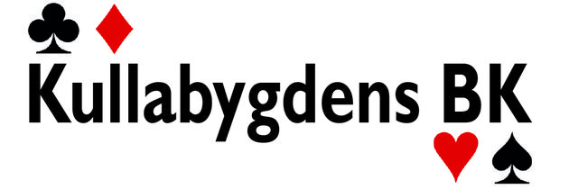
Välkomna till nybörjarkursen Spela bridge 1 !

Slide 3
Världsbridgeförbundet räknar med att det finns drygt 1 miljon tävlingsspelare i världen.
I Sverige finns omkring 25 000 tävlingsspelare i nära 400 klubbar, från Ystad i söder till Kiruna i norr.
Hur många medlemmar tror du vi har i Kullabygdens bridgeklubb?
Just nu 127
Bridge är ett spel där det går ut på att vinna så många poäng som möjligt. Till skillnad från andra kortspel handlar det inte om att ha ”tur med korten”. Vi skall förklara hur man kan bortse från turmomentet i tävlingsbridge.

Slide 4
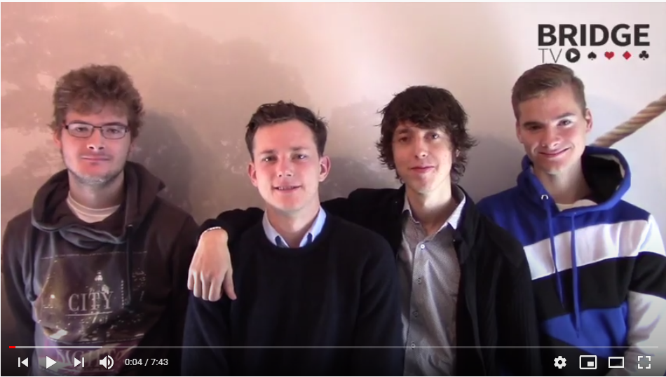
Spela bridge

Slide 5
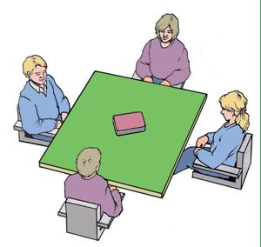
Då ni tar plats vid bridgebordet får ni de här namnen.
NORD
VÄST
ÖST
SYD

Slide 6
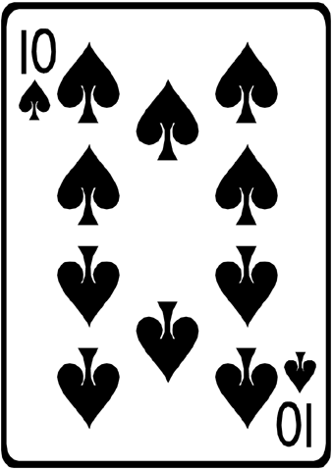
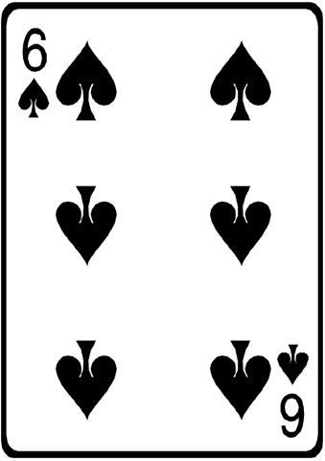
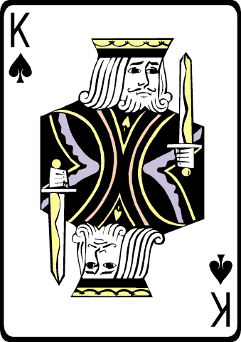
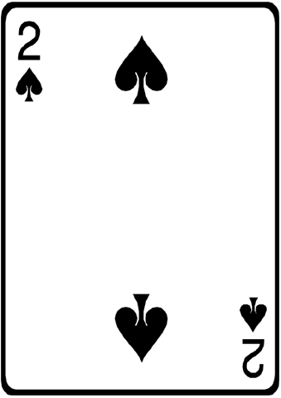
Vad går det ut på?
Bridge går ut på att vinna så många stick som möjligt.
Ett stick är när varje spelare spelat var sitt kort!
Man spelar ”medurs” i tur och ordning.

Slide 7
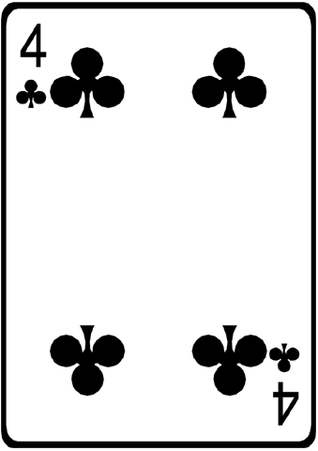
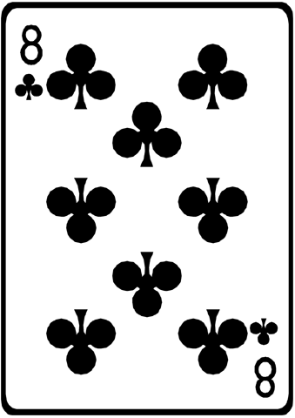
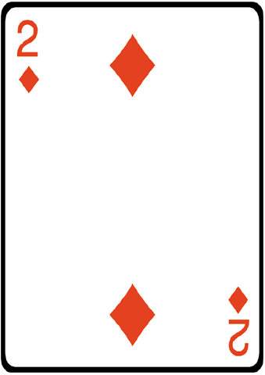
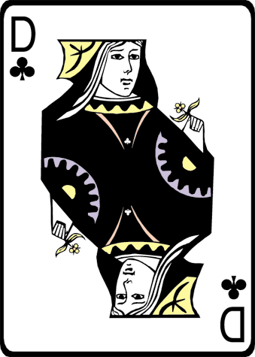
En regel!
Du måste följa färg om du kan!
- Om du har slut på kort i den färg som
spelas får du spela valfritt kort.
Detta kallas att ”saka”.
- Tänk på att om din partner vinner sticket så
vinner också du det!
Syd vinner med klöverdam
Väst spelar åttan och Nord fyran - Öst som inte har någon mer klöver ”sakar” då rutertvå.

Slide 8
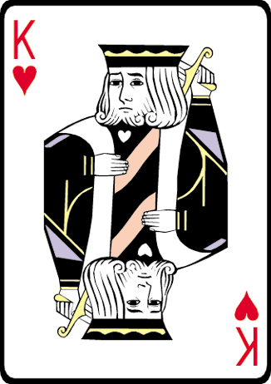
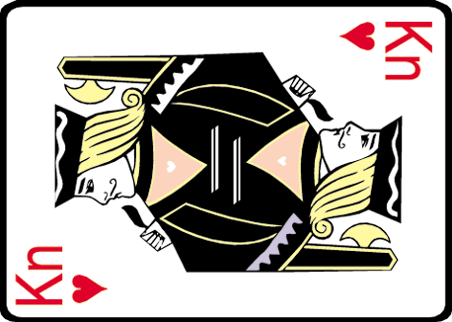
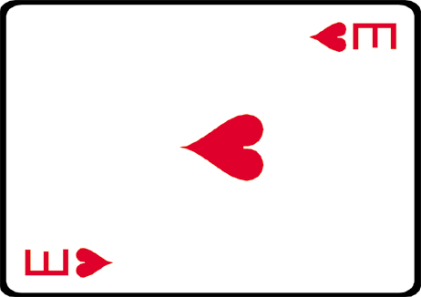
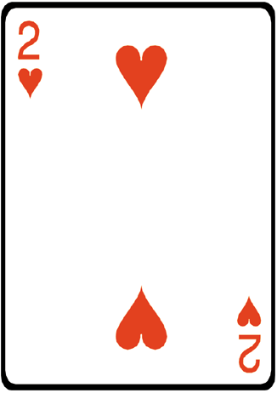
Högst vinner!
Det högst spelade kortet i varje stick vinner!
Den som vunnit sticket, spelar ut i nästa stick.
Vilket som helst av de som är kvar.
I det här exemplet hade Öst vunnit med esset, och fortsätter spelet med valfritt kort.

Slide 9
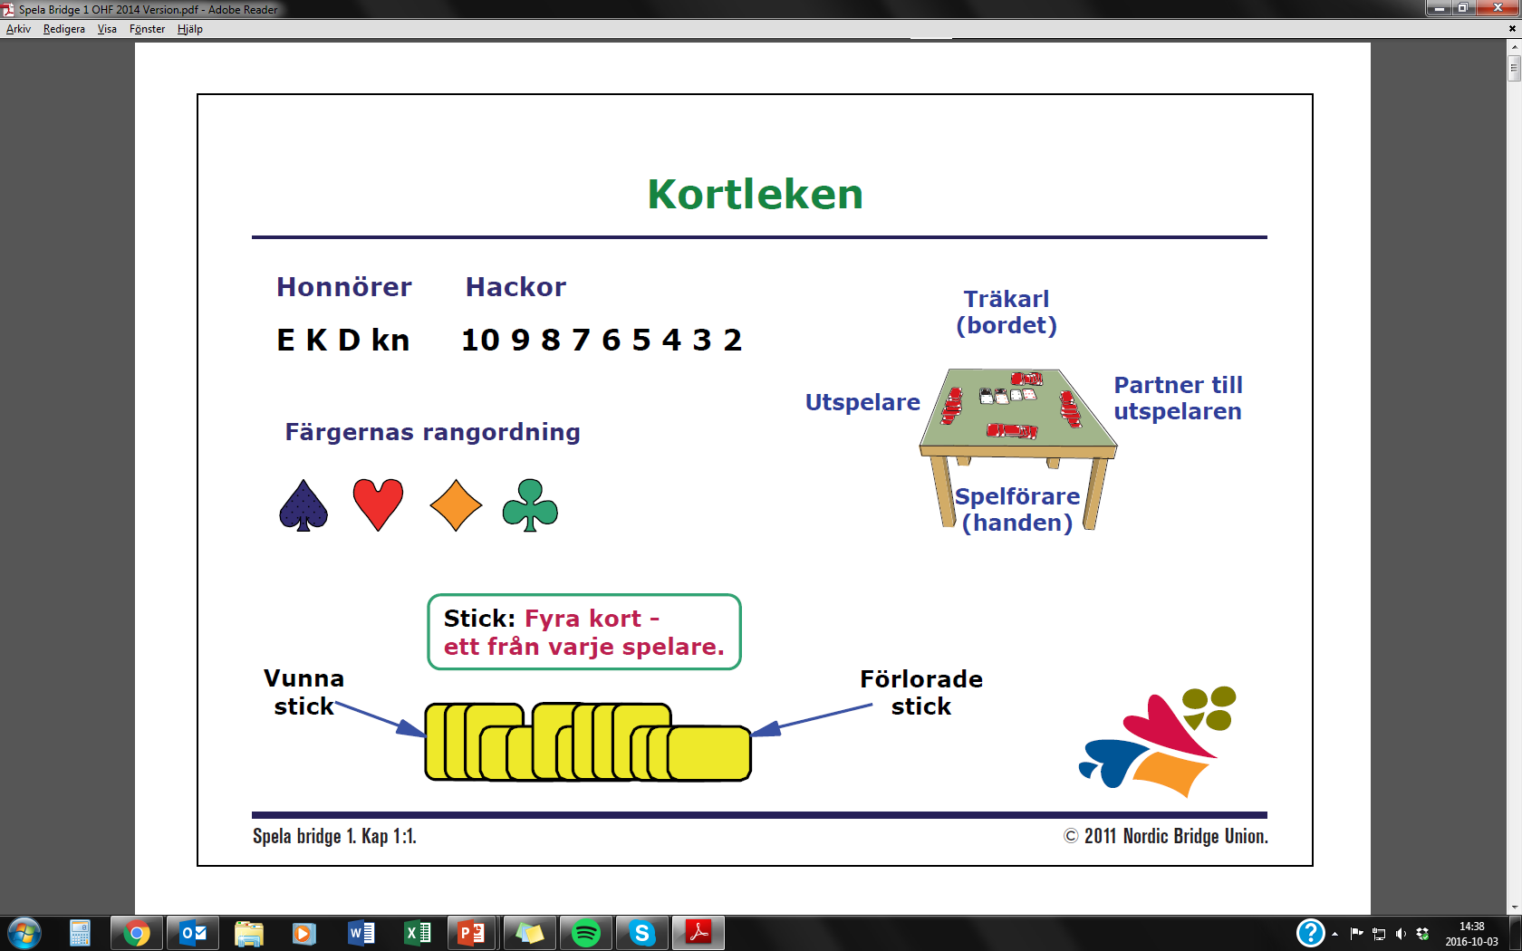

Slide 10
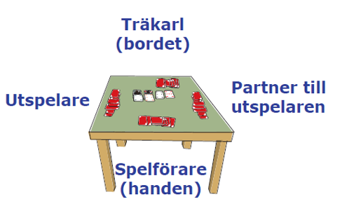

Slide 11

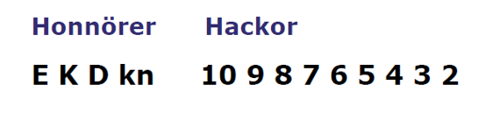
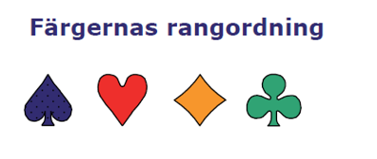

Slide 12
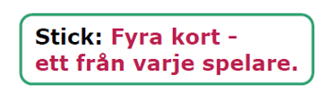
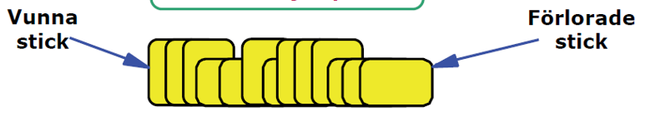

Slide 13
Varje spel (kallas också giv) består av två moment.
Då spelarna har 13 kort vardera börjar det med en budgivning. Därefter spelar du för att se hur man lyckas.
När du har kontrollerat att du har 13 kort på handen sorterar du dessa efter färg och valör.
Nästa steg är att räkna poäng på sin hand.
Därefter startar budgivningen. Den av spelarna som är giv startar med sitt bud. Efter det bjuder övriga spelare i tur och medurs.
Budgivningen fortsätter tills 3 spelare i följd bjudit pass.
Därefter startar själva kortspelet.

Slide 14
Dags för spel!
Framför er har ni nu en så kallad bricka där korten ligger fördelade till er.
Du tar ut dina kort och kontrollerar att du fått 13 kort.
Ni ska nu spela er första giv.
Nord ska vara spelförare och ni ska spela Sang.
Öst blir utspelare och börjar spelet med att spela ut ett av sina kort.
När Öst spelat ut är det dags för Syd att lägga upp sina kort på bordet framför sig.
Syd blir träkarl, vilket innebär att partnern bestämmer vilket kort som ska spelas.

Slide 15
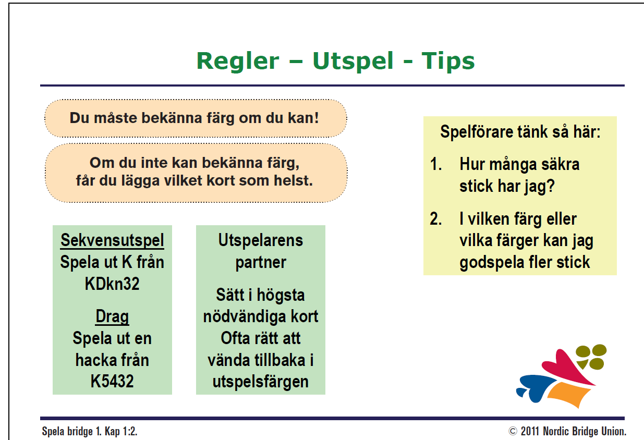

Slide 16
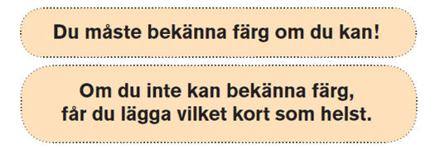

Slide 17
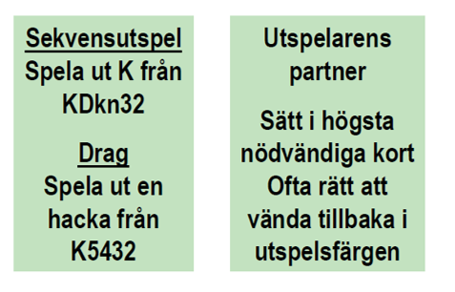

Slide 18
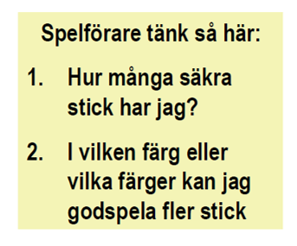

Slide 19
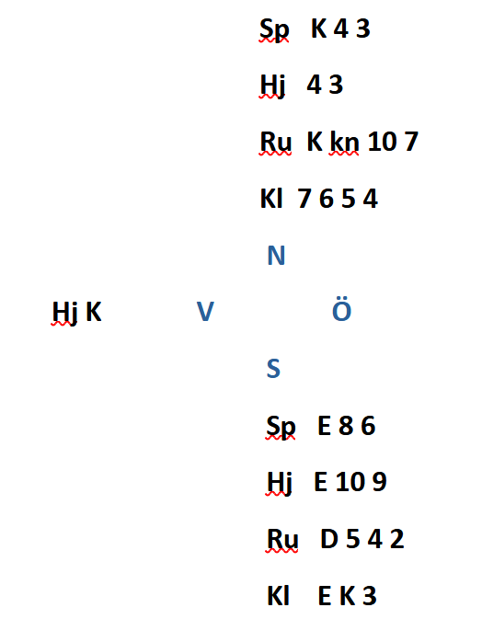
Godspela
Syd är spelförare i ett sangkontrakt.
Väst spelar ut Hj K
Hur ska syd spela för att vinna så många stick som möjligt?

Slide 20
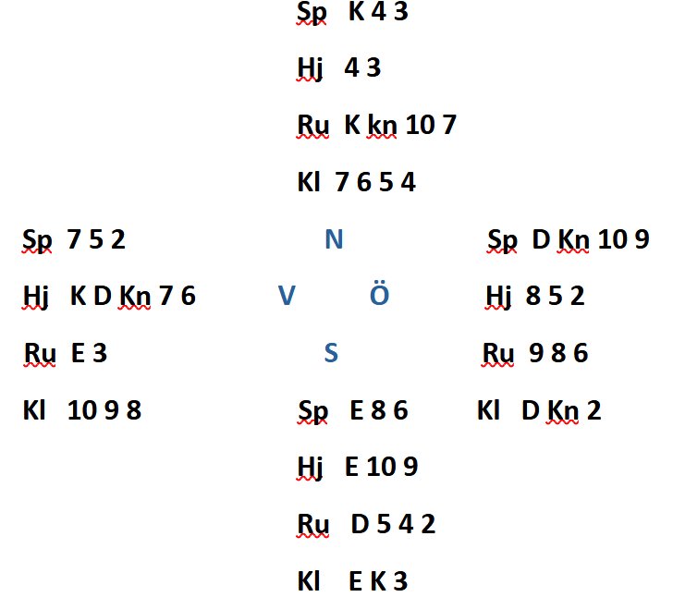
Godspela

Slide 21
Bricka nr 2
Öst är spelförare
Syd spelar ut
Bricka nr 3
Syd är spelförare
Väst spelar ut
Bricka nr 4
Väst är spelförare
Nord spelar ut
Bricka nr 5
Nord är spelförare
Öst spelar ut

Slide 22
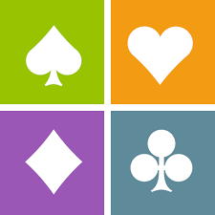
Funbridge
Du kan öva på dagens lektion hemma vid datorn eller på surfplattan.
www.funbridge.com

Slide 23
Spela bridge 1
Lektion 2

Slide 24
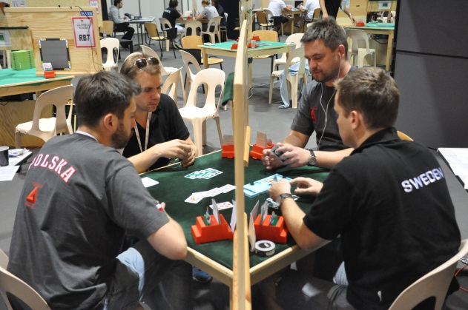
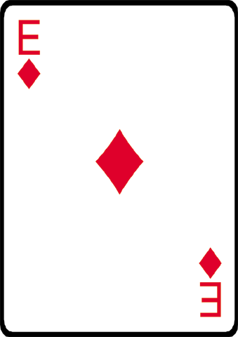
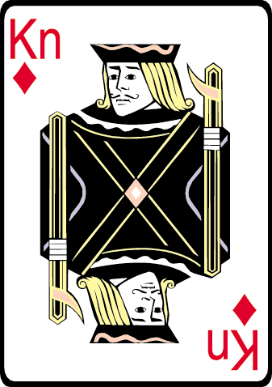
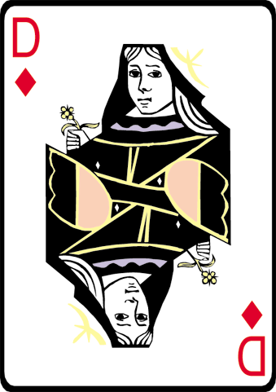
Lite repetition...
1. Den som sköter spelet kallas ”spelförare”
2. Den som spelar ut kallas ”utspelare”.
3. Den som är partner till spelföraren kallas ”träkarl”
4. Den fjärde personen är ”försvarsspelare”, vilket också utspelaren är så snart han spelat ut.
Träkarlen

Slide 25


Markering av stick
När ett stick är spelat, lägger du ditt kort i en linje framför dig.
+ eller -
Ett kort lagt som en etta markerar
ett vunnet stick, som ett minus
ett förlorat stick!

Slide 26
Sang
Att spela sang betyder att spela utan trumf, det vill säga ingen färg har automatiskt högre rangordning än någon annan.
Sang brukar förkortas NT i budlådan, vilket fått sitt namn från "No Trump".

Slide 27
Genom budgivningen avgörs om det ska spelas med eller utan trumf.
Trumf betyder kort och gott att om du inte kan följa färg, när en färg är
spelad, kan du spela en trumf och
på det sättet vinna sticket.
Detta kallar vi för att stjäla ett stick.

Slide 28
Med eller utan trumf?
När spelar man med trumf?
Har du och din partner tillsammans åtta kort eller fler i någon av de fyra färgerna, ska ni spela med den färgen som trumffärg.
Har ni inte minst åtta kort ihop i någon
färg, ska ni välja att spela Sang.
Vilken färg?
Hur många kort din partner och du har tillsammans
i de fyra färgerna, framkommer under budgivningen.

Slide 29
I spel utan trumf är det alltid det högsta kortet i den spelade färgen som vinner sticket.
I trumfspel kan du vinna stick genom att spela ett kort i trumffärgen när du inte har något kort i den spelade färgen.
Kan du inte följa färg får du lägga vilket kort du vill.
Om flera spelare trumfar i samma stick vinns sticket av den som spelat den högsta trumfen.
Observera att du inte är tvungen att spela trumf när du inte kan följa färg. Du får lägga vilket kort som helst i de övriga färgerna.

Slide 30
Bud kan ges på 1, 2, 3 … 7 trick.
De sex första sticken kallas boken.
De stick som kommer efter boken kallas trick.
Budet 1NT innebär att man lovar ta 6 + 1 = 7 stick i sangspel.
Budet 3♠ innebär att man lovar ta 6 + 3 = 9 stick med spader som trumf.

Slide 31
Buden ges i stigande ordning:
klöver – ruter – hjärter – spader – sang
Given börjar budgivningen .
Ruter och klöver kallas lågfärger
Hjärter och spader kallas högfärger
Man får inte bjuda lägre än tidigare bud.
Det par som bjuder högst i budgivningen får kontraktet. Budet har då följts av tre pass.

Slide 32
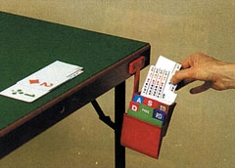
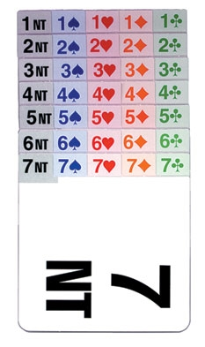
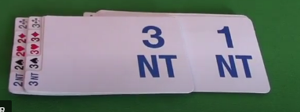
Vid budgivningen används en budlåda.
1962 skapades samt patenterades budlådan av Gösta Nordenson.

Slide 33
För att spela hem ett kontrakt måste du ta boken plus antal bjudna trick.
T ex för 3♦ krävs 6+3=9 stick med ruter som trumf.
Tar du fler stick får du betalt för övertrick.
Tar du färre stick får motståndarna poäng för straffar. 50 eller 100 p per straff.
På brickan står även om paren är i zon eller ej. Detta har betydelse för poängsättning av såväl bonus som straff.
I tävlingsbridge varierar zonförhållandena från en giv till en annan beroende på givens nummer. Att zonförhållandena ändras är för att skapa olika situationer och göra spelet intressantare.

Slide 34
poängberäkning
Poäng för bjudna och hemspelade trick räknas så här:
20 poäng för klöver och ruter
30 poäng för hjärter och spader
40 poäng för det första tricket i sang och 30 poäng per varje följande trick.

Slide 35
Delkontrakt
Du får en delkontraktsbonus om kontraktet gick hem och var under utgångsnivå, d.v.s. den bjudna trickpoängen var lägre än 100.
En bonuspoäng på 50 poäng kallad "delkontraktsbonus" delas då ut.
Ex) Ni har bjudit 2 NT och spelar hem 8 stick.
Ni har i budet lovat 6 + 2 = 8 stick och ni har då spelat hem kontraktet.
Poäng: 40 + 30 + 50 =120 p
Ex) Ni har bjudit 3♠ och spelar hem 10 stick.
Ni har då spelat hem kontraktet ( 6+3=9 stick)och gjort ett övertrick.
Poäng: 4 x 30 + 50 =170 p

Slide 36
Utgångar
En utgångsbonus utdelas om det bjudna kontraktet uppgår till minst 100 trickpoäng, det är då ett utgångskontrakt.
Utgångsbonus i ozon är 300 p.
Utgångsbonus i zon är 500 p.
För utgång krävs i
Lågfärg 5 trick ( 5 x 20=100 p)
Högfärg 4 trick (4 x 30=120 p)
Sang 3 trick ( 40 + 2 x 30= 100 p)
Ex) Ni är i ozon och har bjudit 3 NT och spelar hem 9 stick.
Ni har i budet lovat 6 + 3 = 9 stick och ni har då spelat hem kontraktet.
Poäng: 40 + 30 + 30 + 300 =400 p

Slide 37
Slammar
Slambonus delas upp i två kategorier:
lillslam och storslam.
En lillslam är ett kontrakt på 6-tricksnivån, 12 stick totalt.
En storslam är ett kontrakt som kräver att spelföraren vinner alla 13 sticken,
7-tricksnivån.
Precis som utgångsbonusen, varierar slambonusen beroende på zonförhållandena.

Slide 38
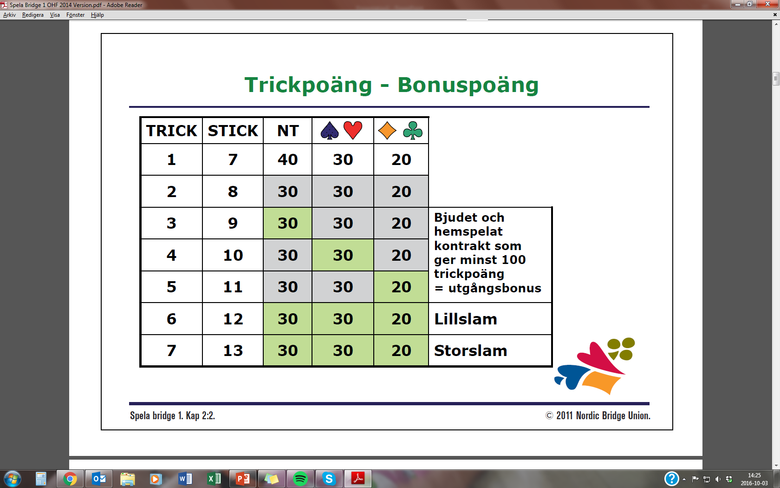

Slide 39
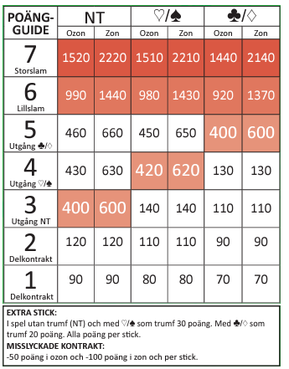
Exempel
Du är i röd zon.
Du har bjudit 4 ♥ och lovar då 6+4 = 10 stick.
Du spelar hem 10 stick.
Poängen blir
4 x 30 + 500 = 620 p
Exempel
Du är i röd zon.
Du har bjudit 3 ♥ och lovar då 6+3 = 9 stick.
Du spelar hem 10 stick.
Poängen blir
4 x 30 + 50 = 170 p
Notes:
Bonusen för en lillslam är 500 poäng i ofarlig zon eller 750 i riskzonen.
Bonusen för en storslam är 1000 i ofarlig zon eller 1500 i riskzonen.

Slide 40
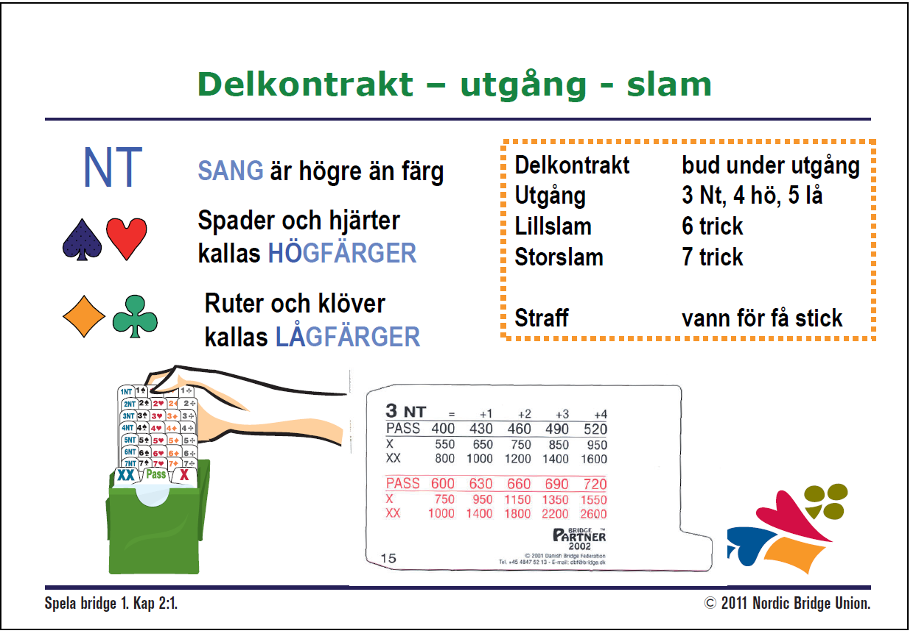

Slide 41
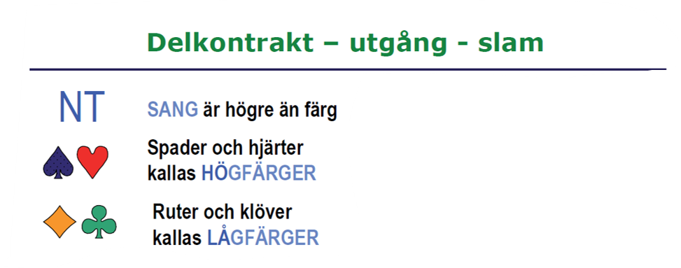
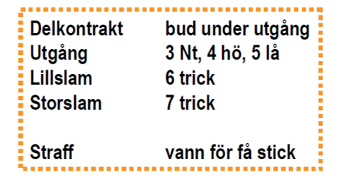
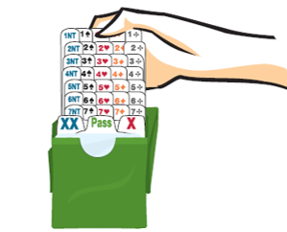
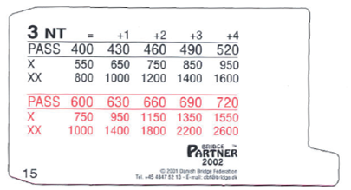

Slide 42
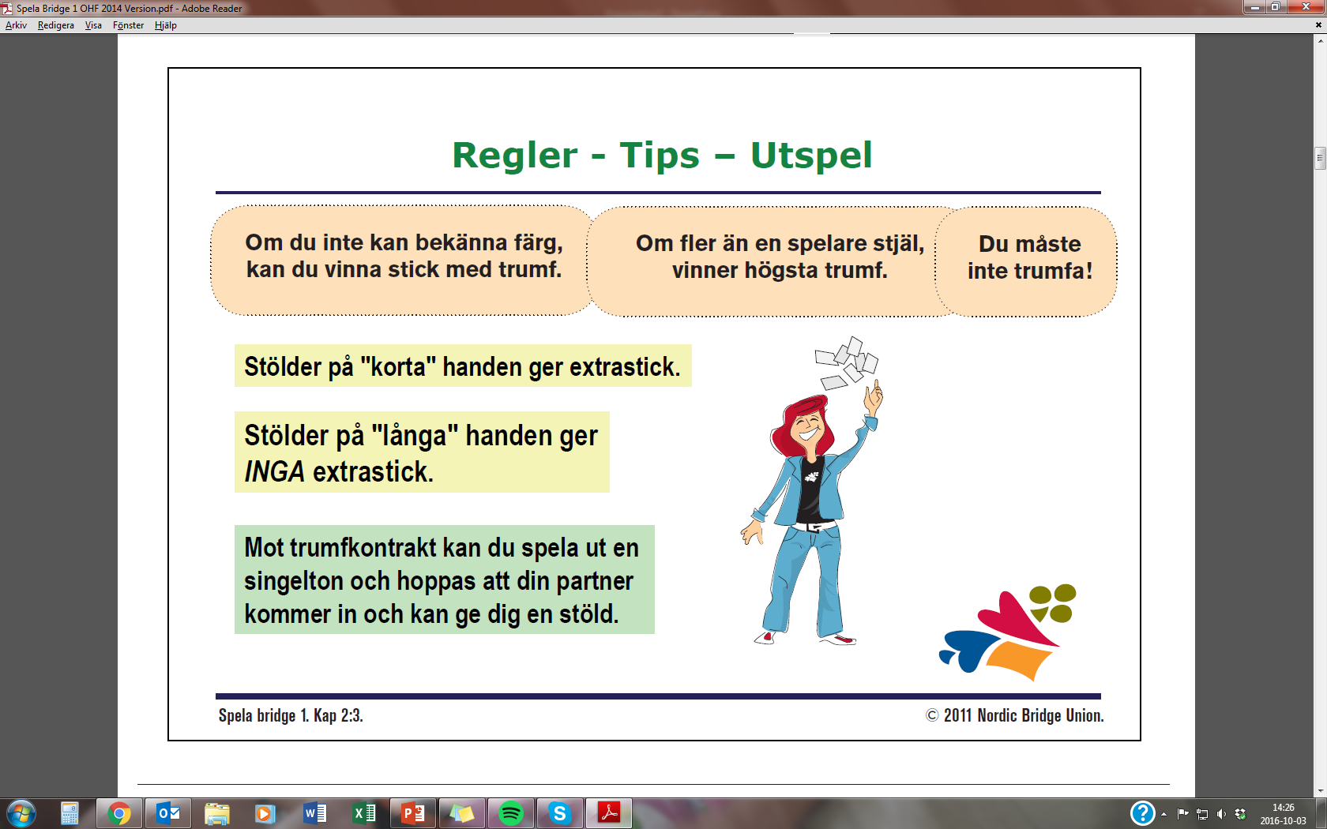

Slide 43




Slide 44
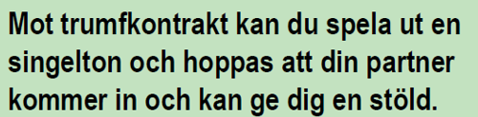
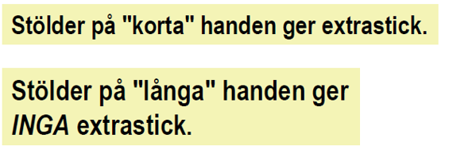
Oftast är det en bra början för spelföraren
att dra ut motståndarnas trumf
för att hindra dem från att stjäla.

Slide 45
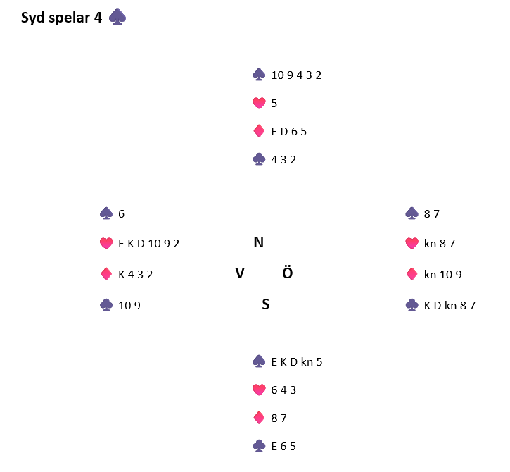
Hur många säkra stick har Syd?
Hur kan S tillverka extra stick?
Vilket blir utspelet från Väst?
Hur blir fortsättningen?

Slide 46
Bricka nr 9
Nord är spelförare i 4♠
Öst spelar ut
Bricka nr 10
Öst är spelförare i 2♥
Syd spelar ut
Bricka nr 11
Syd är spelförare i 4♠
Väst spelar ut
Bricka nr 12
Väst är spelförare i 6♠
Nord spelar ut

Slide 47
Bricka nr 13
Nord är spelförare i 6♦
Öst spelar ut
Bricka nr 14
Öst är spelförare i 7♣
Syd spelar ut
Bricka nr 15
Syd är spelförare i 2♠
Väst spelar ut
Bricka nr 16
Väst är spelförare i 4 ♥
Nord spelar ut

Slide 48
Spela bridge 1
Lektion 3

Slide 49
Räkna poäng
Innan budgivningen börjar räknar var och en hur många
poäng man har på sin hand.
Det sker genom att du sätter poäng på de högsta korten du har i varje färg: Dessa är ess, kung, dam och knekt.
Ess, kung, dam och knekt kallas för honnörer.
De andra korten kallas för hackor.
Honnörspoäng (hp) framgår av bilden:

Slide 50
Hur många poäng har den här handen?

Slide 52
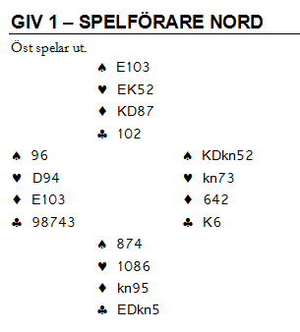
Räkna hur många poäng de olika spelarna har!
N: 16 p
Ö: 10 p
S: 8 p
V: 6 p
N+S: 24 p
Ö+V: 16 p
Totalt 40 p för honnörerna i kortleken.

Slide 53
Starta budgivningen
Öppningshand
med minst 12 hp ska man öppna budgivningen
Bjud 1♣, 1♦, 1♥ eller 1♠ med minst fyra kort i bjuden färg.
Öppna med den längsta färgen
Med två eller tre fyrkortsfärger, öppna med den lägsta.
Med två femkortsfärger, öppna med den högsta.

Slide 54
Om du och din partner hittat en gemensam trumffärg dvs minst 8 kort tillsammans värderas även handens fördelning.
Då räknas trumfpoäng
Trumfpoäng
Renons (inget kort) 3
Singelton ( 1 kort) 2
Dubbelton (2 kort) 1
HP = Honnörspoäng
HTP = Honnörs- och trumfpoäng

Slide 55
Öppningsbudet 1 NT
Om du har 15 – 17 hp
och en balanserad fördelning ska du öppna med 1 NT
Balanserad (jämn) fördelning
4-3-3-3
4-4-3-2
5-3-3-2

Slide 56
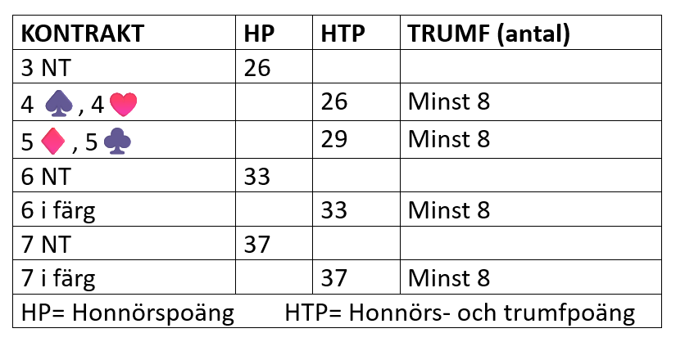
Hur högt ska vi bjuda?

Slide 57
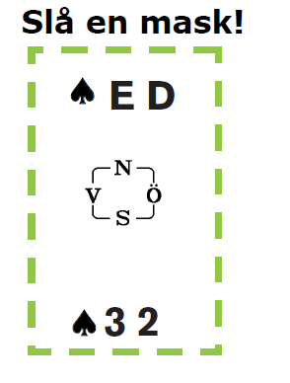

Slide 58
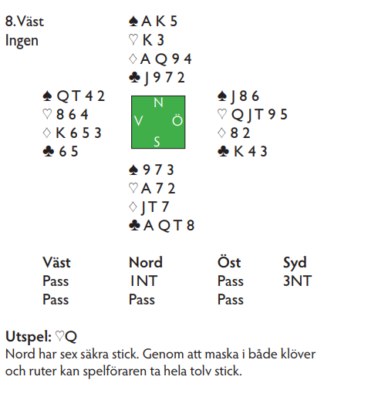

Slide 59


Slide 60


Slide 61



Hur många htp?

Slide 62




Slide 63
Spela bridge 1
Lektion 4

Slide 64

Syd öppnar med 1 NT
Nord svarar med 3 NT
Syd blir spelförare och väst utspelare.
Hur blir fortsättningen?

Slide 65
Budgivning efter öppningsbudet 1 NT som visar 15 – 17 hp och en balanserad hand
Stoppbud (0 – 8 hp/htp)
Pass
Lillslam (18+ hp/htp)
6 NT
6♣ / 6♦ / 6♥ / 6♠ kräver sexkortsfärg
Invitbud (9 – 10 hp/htp
2 NT
3♣ / 3♦ sexkortsfärg eller längre
Storslam ( 22+ hp/htp)
7 NT
7♣ / 7♦ / 7♥ / 7♠ kräver sexkortsfärg
Utgång ( 11 + hp/htp)
3 NT
4♠ / 4 ♥ kräver sexkortsfärg
5♣ / 5♦ kräver sexkortsfärg

Slide 66

öppningshand

Slide 67


öppningshand
svarshand

Slide 68

öppningshand
svarshand
öppningshand

Slide 69

Samuel M. "Sam" Stayman (May 28, 1909 – December 11, 1993) was an American bridge player, writer, and administrator. He is best known for Stayman, one of the world's most popular bidding conventions; indeed, a day after writing his obituary Alan Truscott called him "the player best known in the world".

Slide 70


Slide 71

2 NT
3 NT
3 ♥
4 ♥

Slide 72
Syd är giv.
Väst Nord
pass 2 ♣
pass 4 ♠
pass
Öst Syd
1 NT
pass 2 ♠
pass pass

Slide 73

Öst är giv
Väst Nord
1 NT pass
2 ♥ pass
4 ♠ pass
Öst Syd
pass pass
2 ♣ pass
2 NT pass
pass pass

Slide 74
Spela bridge 1
Lektion 5

Slide 75


Slide 76


Slide 77


Slide 78

Efter Nords svar 3♥ har Syd bäst möjlighet att avgöra om vi ska bjuda utgång.
Syd blir ”kapten” över budgivningen.

Slide 79


Slide 80







Slide 81


Slide 82


Slide 83








Slide 84

1 ♥
1 NT
3 ♦
1 ♠
3 NT
2 ♣
2 ♦
1 ♥

Slide 85
Spela bridge 1
Lektion 6

Slide 86
Öppnaren lovar i sitt första bud 12 – 21 hp genom att öppna med 1 i färg.
Efter svararens första bud är det dags för öppnaren att precisera var man befinner sig i detta stora intervall.
Öppnarens andra bud
Minimum 12 – 15 hp/htp
Medium 16 – 18 hp/htp
Maximum 19 – 21 hp/htp

Slide 87


Slide 88


Slide 89


Slide 90


Slide 91

Öppnarens andra bud
Bjud 2 ♠
(12-15 htp)
Bjud 3 ♥
(16-18 htp)
Bjud 3♠
(16-18 htp)
Bjud 4♠
(19-21 htp)

Slide 92

Öppnarens andra bud
Öppnaren bjuder sang NT billigast möjligt = 12 – 14 hp (”jämn hand”)
Hopp i NT = 18 – 19 hp (”jämn hand”)
Bjud 1 NT
(12 – 14 hp)
Bjud 2 NT
(18 – 19 hp)

Slide 93

Öppnarens andra bud
Öppnaren bjuder en ny färg
Bjud 2 ♦
(12 – 18 hp)
Bjud 3 ♣
(19 – 21 hp)

Slide 94


Slide 95
Spela bridge 1
Lektion 7

Slide 96

Svararens andra bud

Slide 97

Vilket blir svararens andra bud?
14 htp
Bjud 4♠
7 hp
Bjud 1 NT
12 htp
Bjud 3♣
6 hp
Bjud 2♥

Slide 98


Slide 99
Visa alltid trumfstöd
2 NT och 3 i trumf lovar 10 – 12 hp/htp
Med styrka i den sista, fjärde, färgen : Bjud NT
Stöd genom hopp visar anpassning
Att bjuda om sin egen färg lovar sexkortsfärg

Slide 100
Krav Ny färg från svararen är alltid krav på att bjuda igen.
Rondkrav 1-över-1 (minst 6 hp) och 2-över-1 (minst 11 hp) är alltid krav på att partner skall bjuda igen.
Krav till utgång Ny färg på 3-läget från svararen är krav för utgång

Slide 101

Väst (12 hp) Öst (13 hp)
1♠
2♣
2♠
3♦
3 NT

Slide 102


Slide 103
Spela bridge 1
Lektion 8

Slide 104

Nord är giv
Nord Öst Syd Väst
1 ♥ pass 2 ♥ pass

Slide 105

Nord är giv
Nord Öst Syd Väst
1 ♥ 1♠ 2 ♥ 3 ♠
Pass 4 ♠
Öst gör ett
INKLIV

Slide 106


Slide 107




Bjud 1 ♠

Slide 108


Slide 109



Bjud 1 NT

Slide 110



Bjud 2♠

Slide 111
INKLIV
Hoppinkliv 6 - 11 Minst bra 6-kortsfärg på 2-läget
Minst bra 7-kortsfärg på 3-läget
Inkliv med 1 NT 15 - 17 Jämn hand. Håll i öppn färg
Enkelt färginkliv 12 - 17 Minst 5-kortsfärg på 1-läget
Helst 6-kortsfärg på 2-läget
Såväl 5- som 6-kortsfärg ska innehålla minst 2 honnörer

Slide 112
INKLIV
Fördelar med inkliv
Chans att hitta eget kontrakt
Stör motståndarnas budgivning
Ger partner tips om utspel
Risker med inkliv
Straffat kontrakt
Info till motståndarna
Minuszon (vi röd, de grön)

Slide 113
SVAR PÅ INKLIV
Enkelhöjning 6-9 htp, minst 3-kortssöd
Dubbelhöjning 10-12 htp, minst 3-kortsstöd
Trippelhöjning 13-15 htp, minst 3-kortsstöd
1 NT 8-10 hp, håll i öppn färgen
2 NT 11-12 hp, bra håll i öppn färgen
3 NT 13+ hp, bra håll i öppn färgen
1 i färg Minst 8 hp, minst 5-kortsfärg, rondkrav
2 i färg Minst 10 hp, minst 5-kortsfärg, rondkrav

Slide 114

1 ♠
1 NT
2 ♠
3 ♣

Slide 115

Svar på inkliv:
3 NT
2 ♥
3 ♣
pass

Slide 116
Spela bridge 1
Lektion 9

Slide 117




Dubbla!
UD – Upplysningsdubbling innebär ett av följande alternativ
Egen öppningshand med 12-17 hp
minst 3 kort i objudna färger
samt max 2 kort i öppningsfärg
En stark hand med 18+ hp

Slide 118


Slide 119

Upplysningsdubbling

Slide 120

t.ex.en bra sexkortsfärg som
D-kn-10-9-8-7
Motspelaren bjuder efter din partners UD. Din partner får då chans att bjuda igen även om du passar. Det dubblade kontraktet är upphävt då motspelarna bjuder.
Du får lov att passa med svaga kort i detta läge.
Nord Öst Syd Våst
1 ♣ D 1♥ ?

Slide 121
Svar på en upplysningsdubbling
Färgbud på lägsta nivå 0 - 8 hp/htp, normalt minst 4-kortsfärg
Hopp till 2 i färg 9 – 12 hp/htp, minst 4- kortsfärg
Hopp till 3 i färg 10 – 12 hp/htp, normalt minst 5-kort
Hopp till 4 i hf 13+ htp, minst bra 5-kortsfärg
1 NT 6 -10 hp, håll i öppnarens färg
2 NT 11 – 12 hp, håll i öppnarens färg
3 NT 13+ hp, bra håll i öppnarens färg

Slide 122
Sammanfattning av försvarsbud
Enkelt färginkliv 12 – 17 hp, minst en bra 5-kortsfärg
Hoppande tvålägesinkliv 6 - 11 hp, minst en bra sexkortsfärg
Hoppande trelägesinkliv 6 – 11 hp, minst en bra sjukortsfärg
Inkliv med 1NT 15 – 17 hp, håll i öppn färg, jämn hand
Upplysningsdubbling a) 12 – 17 hp, intr för obj färger
b) Alla händer med minst 18 hp

Slide 123
Bra att komma ihåg
UD avges när partnern inte bjudit annat än pass
Normal UD lovar anpassning i objudna färger och 12-17 hp
Bjud bästa färg efter UD
Färgbud billigast möjligt som svar på UD visar 0-8 hp/htp
Hopp i färg som svar på UD visar 9-12 hp/htp
Frivilligt bud av upplysningsdubblaren visar minst 18 hp/htp

Slide 124

Bjud
pass
Bjud
1 ♠
Bjud
2 ♥
Bjud
1 NT

Slide 125
Spela bridge 1
Lektion 10

Slide 126



Starka öppningshänder
2 ♣ enda krav =
Jag har en stark hand
Svaret 2 ♦ = jaså
Nord får spela 1♥ +4 vilket ger 200 p.
Om han istället spelar 4♥ +1 ger detta 450 p eller 650 p beroende på zon.

Slide 127
Öppningsbudet 2♣
Är ett onaturligt bud som inte säger något om klöverfärgen.
Innebörden är att visa en mycket stark hand med minst 22 hp eller egen utgång.
Budet är ett kravbud så att öppnaren i andra ronden kan ge mer information om sin hand.
Efter öppningsbudet 2♣ måste partnern svara 2♦, vilket också är ett onaturligt bud som inte säger något om ruterfärgen.
Budet säger ungefär ”Jaså, vad trevligt!”

Slide 128


Starka händer
Efter den inledande budronden ger öppnaren information om sin hand.

Slide 129






Slide 130




Slide 131

Starka händer

Slide 132


Slide 133


Easley Blackwood

Slide 134


Slide 135





Slide 136





Slide 137


Slide 138
Spela bridge 1
Lektion 11

Slide 139


Slide 140

VARNING !
Vi är i grön zon
Motståndarna i röd zon.
Vi är i röd zon
Motståndarna i grön zon.

Slide 141
Försvar mot spärröppningar
Om motståndarna spärröppnar ska man fortsätta ungefär som om de öppnat på 1-ricksnivån.
Färginkliv | 12 -17 hp | 5-korts på 2-läget 6-korts på 3-läget
NT-inkliv | 15 -17 hp | Håll i öppningsfärgen
UD | 12+ hp | 3 kort i vardera objudna färger
UD | 18+ hp

Slide 142


Slide 143






Med stor sannolikhet får Nord spela 4♠.
Hur går det?
Två odubblade straffar ger 100 p till ÖV.
Om ÖV fått spela 4♥ +2 hade de fått 680 p.

Slide 144


Slide 145
Spela bridge 1
Lektion 12

Slide 146





Styrkemarkering
Genom att saka ett lågt kort i den färg jag vill att partnern ska spela.
I sista hjärterspelet sakar öst ♠2.

Slide 147

Syd är spelförare i 4♥
Hur blir fortsättningen i spelet?
Vilket blir utspelet från Väst?

Slide 148


Slide 149


Slide 150


Slide 151

Kock blev svensk mästare i bridge ett flertal gånger under 1940-talet. Kock deltog i flera EM och vann 1939 och 1952 EM-guld i bridge.

